Slide 1
Per non dimenticare IL CONTRIBUTO DELLA CLASSE 5^C i.c. rodari Palagiano nel 28° anniversario della strage di capaci

Slide 3
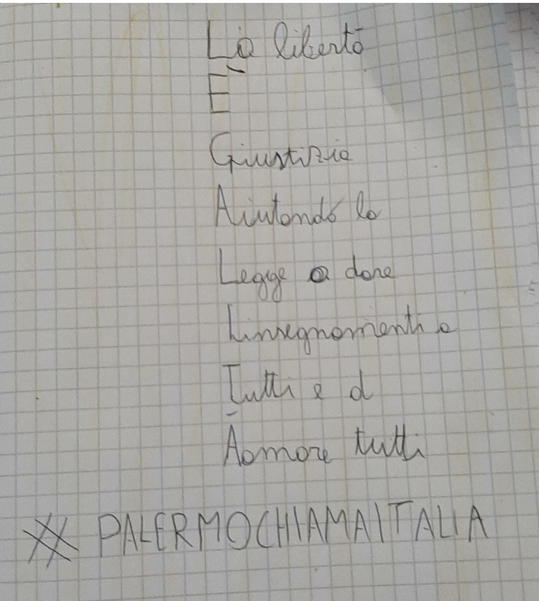
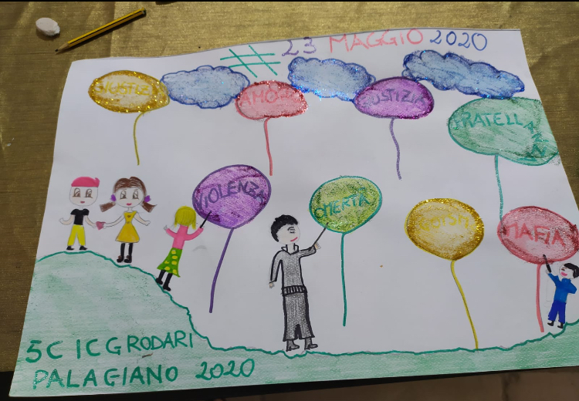

Slide 4
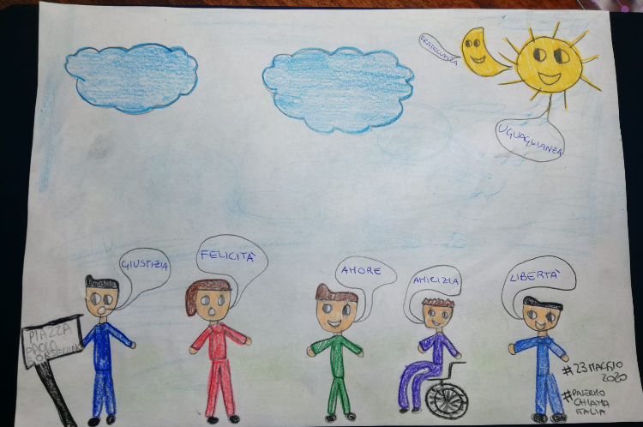

Slide 5
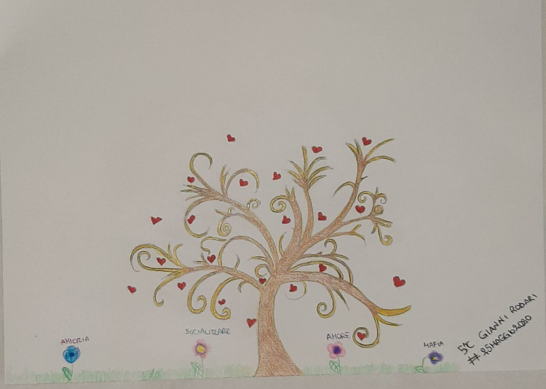
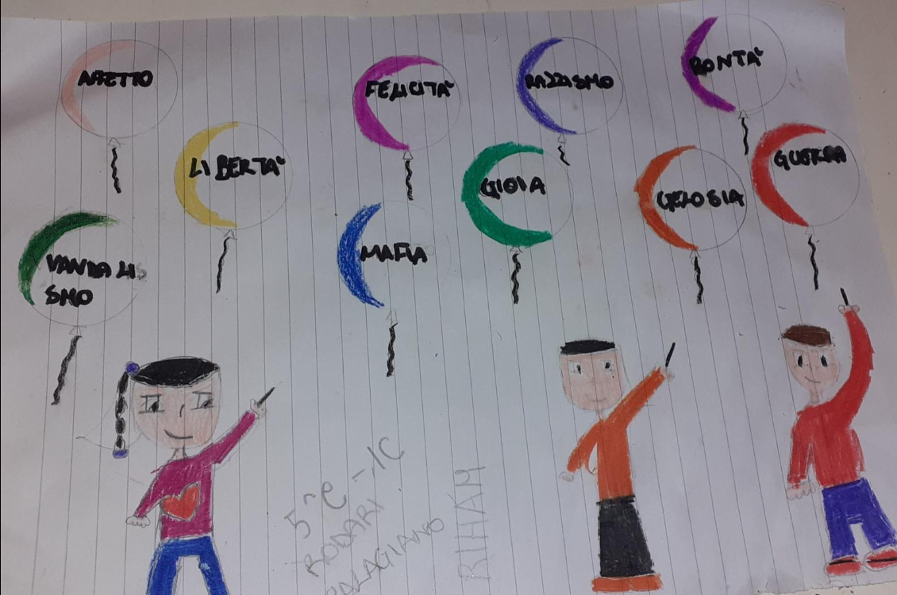

Slide 6
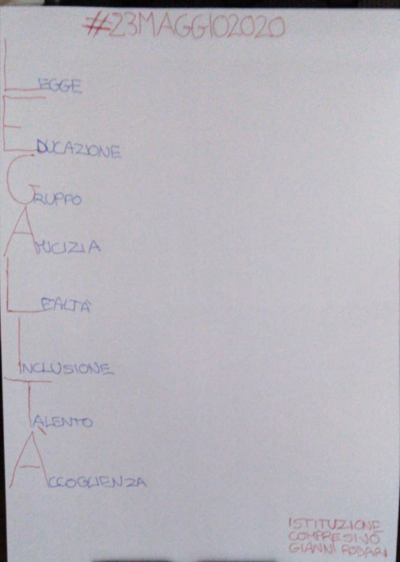
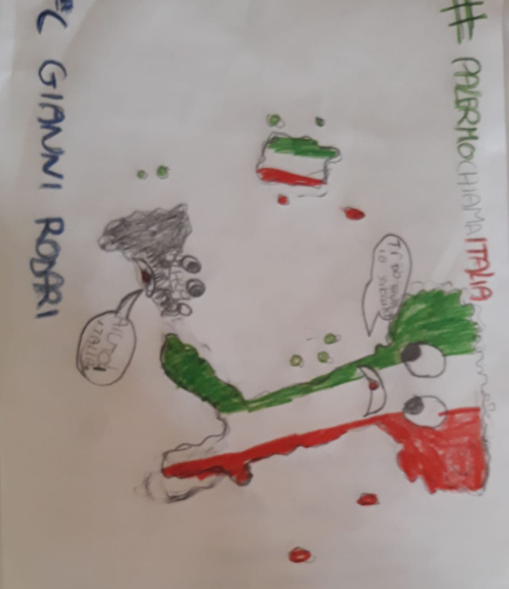

Slide 7
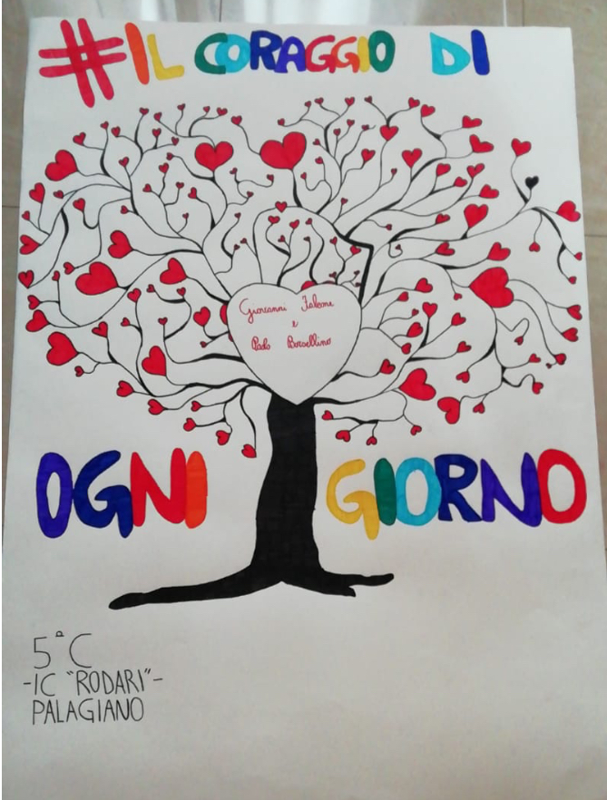
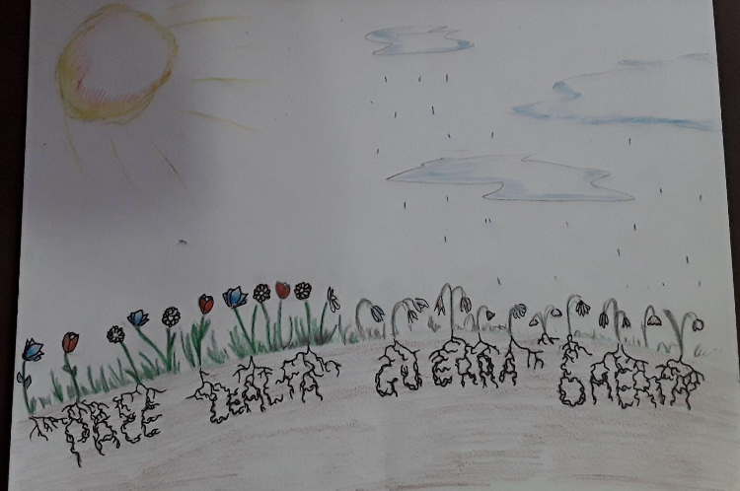

Slide 8
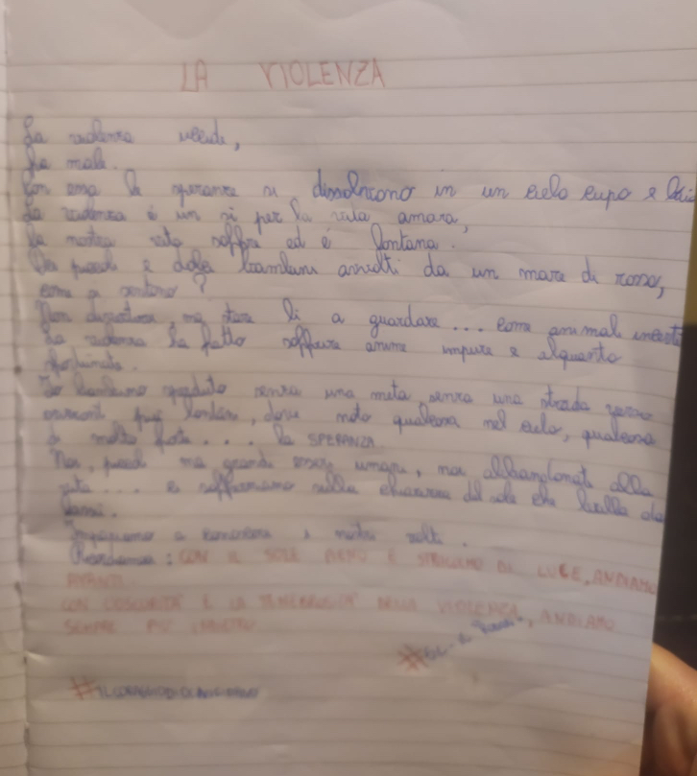
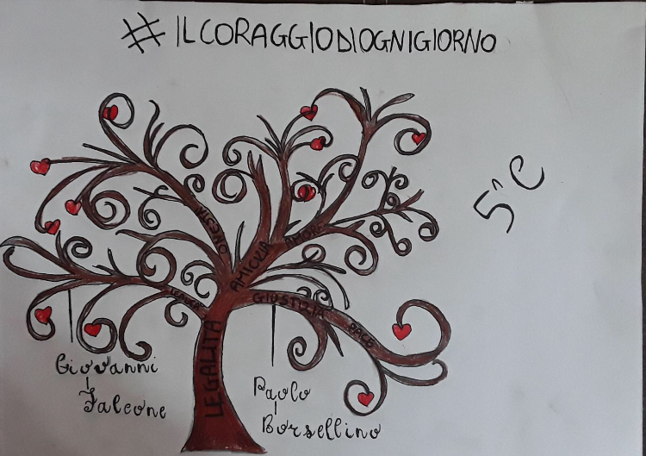

Slide 9
L’ALFABETO DELLA LEGALITÁ

Slide 10
A come AMICIZIA
B come BONTÁ
C come CORAGGIO
D come DIVERSITÁ
E come ESATTEZZA
F come FRATELLANZA
G come GIUSTIZIA

Slide 11
I come IMPARARE LA LEGALITÁ
L come LIBERTÁ
M come MAGNIFICENZA
N come NECESSITÁ DI LEGALITÁ
O come ONESTÁ
P come POSITIVITÁ

Slide 12
R come RESISTENZA
S come SOLIDARIETÁ
T come TENACIA
U come UMILTÁ
V come VERITÁ
Z come ZERO PAURA

Slide 13
#ilcoraggiodiognigorno

Slide 14
È importante parlare di mafia, soprattutto nelle scuole, per combattere contro la mentalità mafiosa, che è poi qualunque ideologia disposta a svendere la dignità dell’uomo per soldi.
Don Pino Puglisi

